Slide 1
光武國中【家長會】
111 學年度（下）第 1次委員會
日期 112.03.14(二)

Slide 2
會議議程
光武國中【家長會】 111 學年度（下）第１次委員會
一、111學年度上學期財務報告
二、家長日各班問題討論
三、 臨時動議

Slide 3
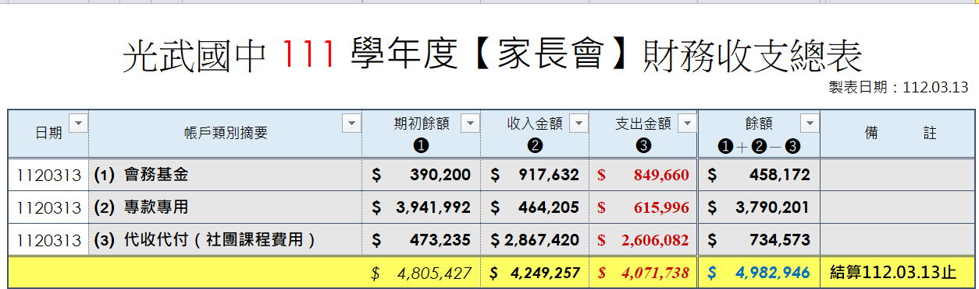

一、111學年度上學期財務報告
家長會帳戶餘額（結算日：112.03.13）餘額：NT$ 4,982,946

Slide 4
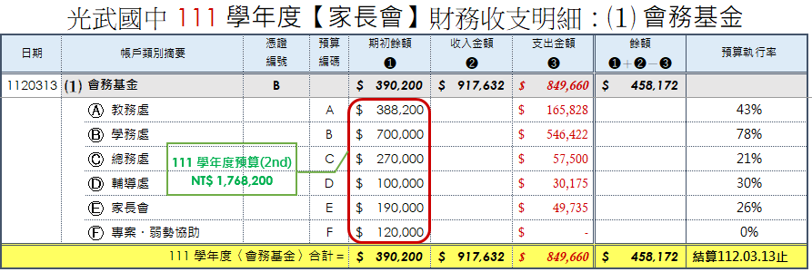
⑴ 會務基金（各處室預算及支出金額）

Slide 5
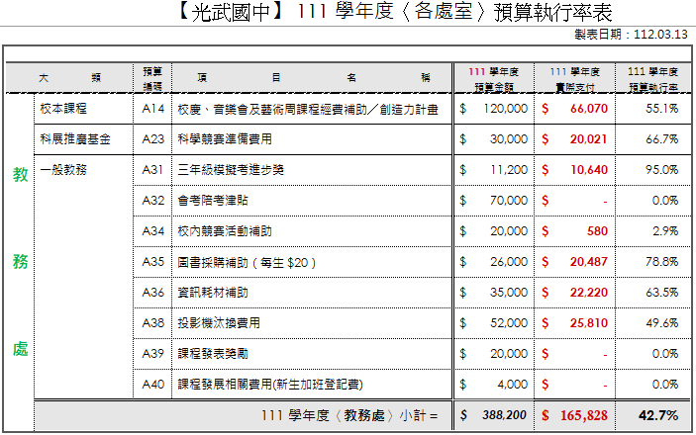
〔教務處〕預算支用狀況
增班視訊鏡頭
202班投影機購買

Slide 6
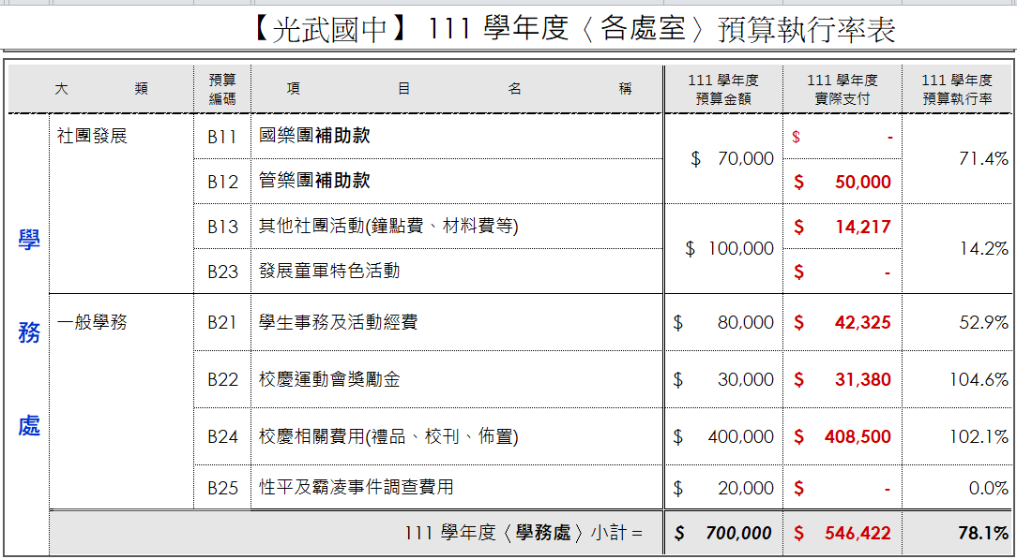
〔學務處〕預算支用狀況
短笛添購

Slide 7
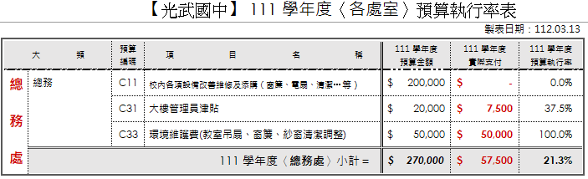
〔總務處〕預算支用狀況
吊扇清潔及調整費

Slide 8
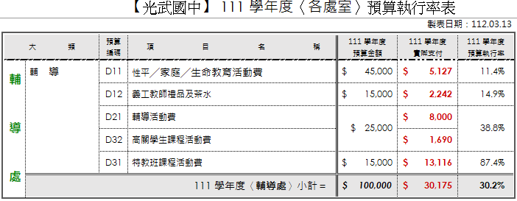
〔輔導處〕預算支用狀況

Slide 9
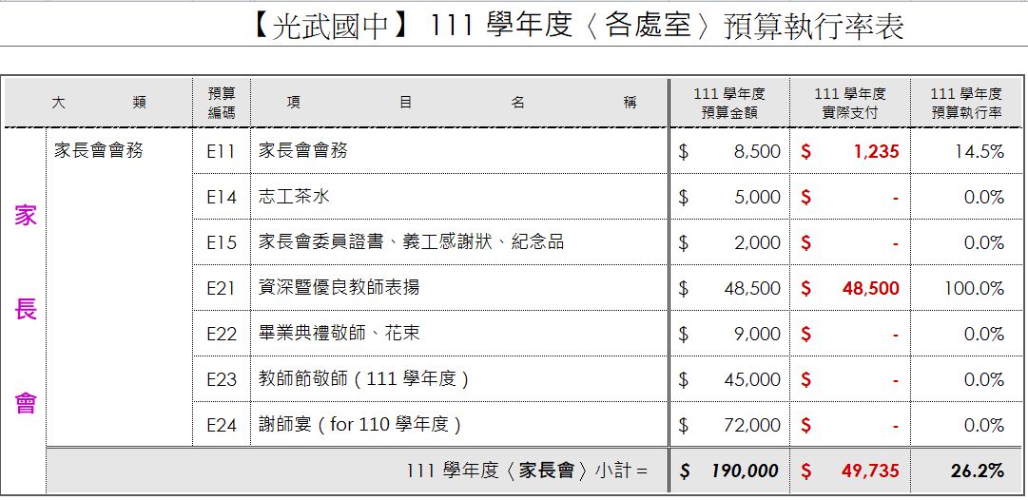
〔家長會〕預算支用狀況

Slide 10
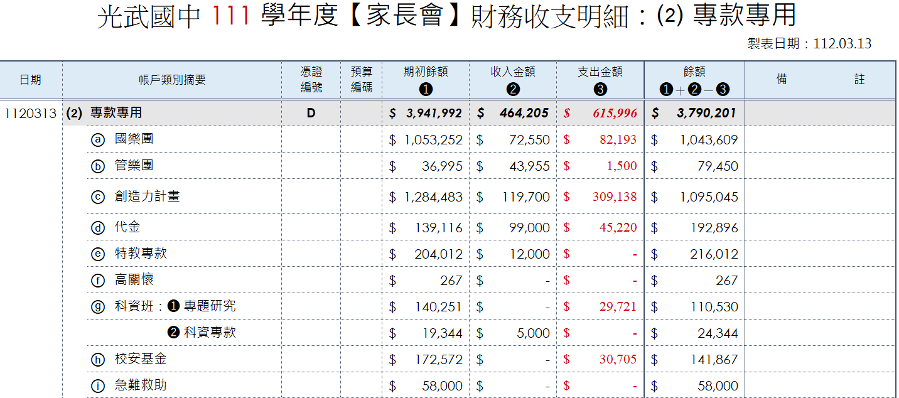
⑵專款專用（各社團收支餘額）3-1

Slide 11
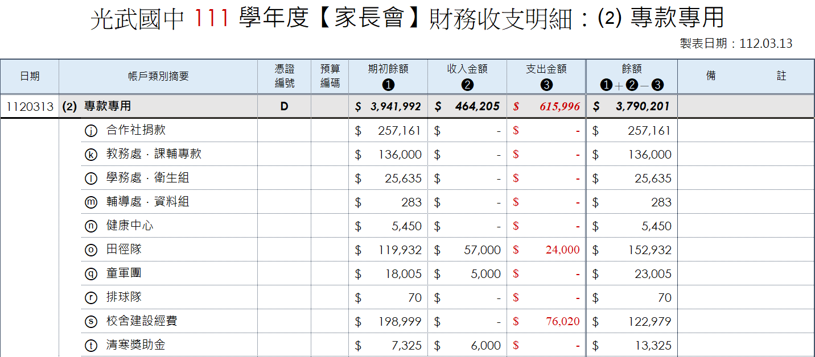
⑵專款專用（各社團收支餘額）3-2

Slide 12
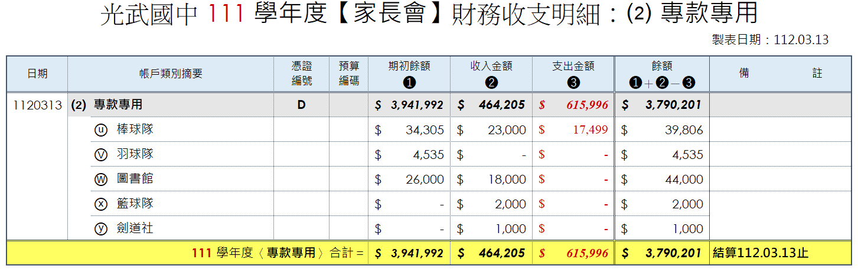
⑵專款專用（各社團收支餘額）3-3

Slide 13
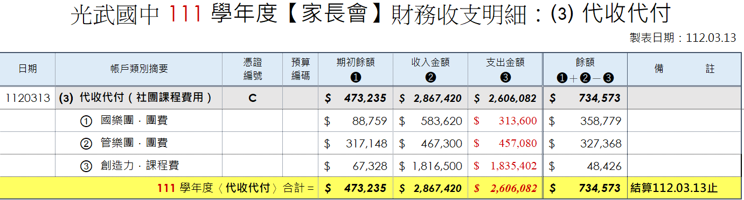
⑶代收代付（社團課程費）

Slide 14
二、家長日各班問題討論

Slide 15
三、臨時動議

Slide 16
~ 謝謝各位 ~

